Slide 2
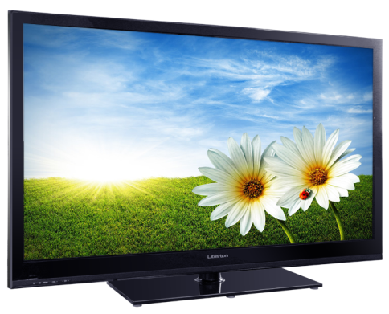
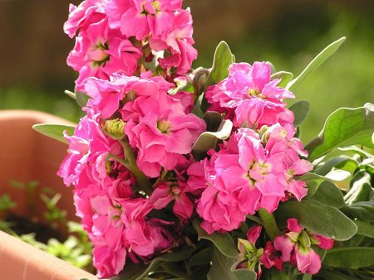
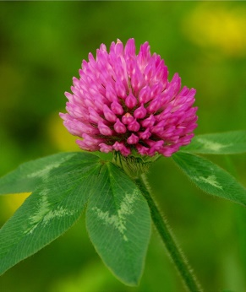
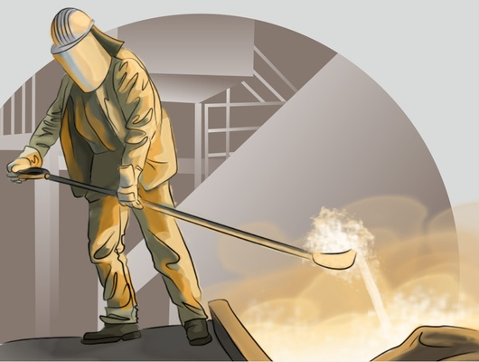
Телевизор
левкои – садовое травянистое растение с пахучими цветками
клевер – луговое растение, сорт кормовой травы
сталевар – рабочий по
выплавке стали

Slide 4
Р |  |  | А |  | К
У
Б
Ш
А
Р | А | К
Е
Т
А
 | Р | А |  |  |  |  | К
П
З
Д
Н
И
 |  |  | Р | А |  | К
Т
Е
Т
Д
А

